Slide 1
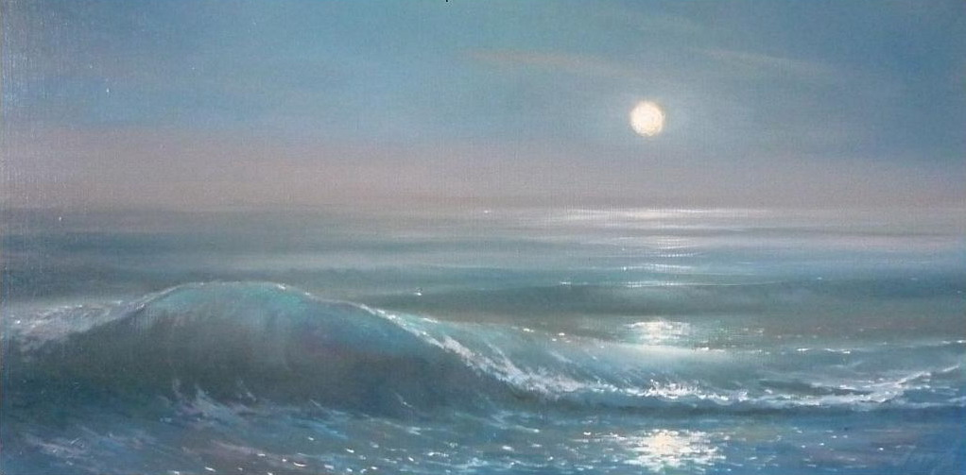
Море и моряки на картинах художников-маринистов от И. К. Айвазовского до наших дней
Презентация подготовлена учителем истории отделения №2 ГОУ СОШ № 113 г. Москвы Федосеевой О.Ю.

Slide 2
Художники-маринисты – это всегда особый разговор, особое видение природы, особый талант. Передать мощь холодных морских волн, наполнить пространство прозрачным воздухом, бушующим северным ветром дано далеко не всем.
МАРИНИЗМ. (Итал. marina, от лат. marinus - морской) - произведение живописи или графики, изображающее морской вид, сцену морского сражения или иные события, происходящие на море. В качестве самостоятельного вида пейзажной живописи марина выделилась в начале XVII века в Голландии. Художники, изображающие море, называются МАРИНИСТАМИ.

Slide 3
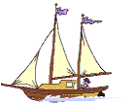
Художники-маринисты не просто рисовали море, они часто сами были моряками и участвовали в морских экспедициях и даже сражениях.

Slide 4
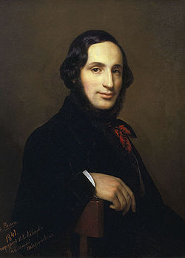
Портрет Айвазовского работы А. Тыранова, 1841

Slide 5
Иван Константинович Айвазовский родился в Феодосии 17 (29) июля 1817 в семье армянского предпринимателя. Учился в петербургской Академии художеств у М.Н.Воробьева (1833–1839). Работал в Крыму, Италии, посетил также Францию, Англию и ряд других стран. Любил путешествовать, но с 1845 работал преимущественно в родном городе. Испытал особое влияние французской марины классицизма. Избавляясь от слишком резких контрастов классицистической композиции, Айвазовский со временем добивается подлинной живописной свободы. Бравурно - катастрофический "Девятый вал" (1850, Русский музей, Петербург), где достигнуто впечатление «безбрежного» морского пространства, может служить итогом его раннего периода. В самых хрестоматийных и по праву особо популярных своих картинах (таких, как "Черное море", 1881 и др.) Айвазовский, как никто другой сумел показать живую, пронизанную светом, вечно подвижную водную стихию.

Slide 6
Живописец Главного морского штаба (с 1844), Айвазовский принимает участие в ряде военных кампаний (в том числе в Крымской войне 1853–1856), создав немало патетических батальных полотен (Чесменский бой, 1848, Феодосийская картинная галерея). Хотя он исполнил немало «чисто земных» пейзажей, среди которых выделяются украинские и кавказские виды, именно море обычно предстает у него универсальной основой природы и истории, особенно в сюжетах с сотворением мира и потопом; впрочем, образы религиозной, библейской или евангельской, иконографии, равно как и античной мифологии, нельзя причислить к самым большим его удачам. Целый ряд картин Айвазовский посвятил древней и новой армянской истории (Посещение Дж.Г.Байроном монастыря мхитаристов близ Венеции, 1880, Картинная галерея Армении, Ереван).
Айвазовский накопил большое состояние и известен также как щедрый благотворитель: в Феодосии на его средства были выстроены здания археологического музея, проведены работы по градоустройству, постройке порта и железной дороги.
Из его феодосийской мастерской вышел целый ряд крупных пейзажистов (Л. Ф. Лагорио, А. И. Куинджи, К. Ф. Богаевский). Умер Айвазовский в Феодосии 19 апреля (2 мая) 1900.

Slide 7
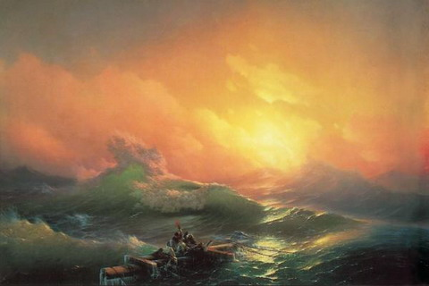
Девятый вал, 1850

Slide 8
Своим названием картина обязана распространенному мнению, будто бы каждый девятый вал во время шторма является особенно большим и страшным, превосходящим все другие.
На картине художник изобразил раннее утро после бурной ночи. Первые лучи солнца освещают бушующий океан и громадный "девятый вал", готовый обрушиться на группу людей, ищущих спасение на обломках мачт. За обломок мачты погибшего корабля цепляются четыре человека в восточной одежде, уцелевшие после кораблекрушения. Пятый старается выбраться из воды на мачту, ухватившись за падающего с нее своего товарища. Им ежеминутно угрожает гибель среди обрушивающихся на них валов, но они не теряют надежды на спасение.
И. Айвазовский во многих своих картинах изображал кораблекрушения и людей, борющихся с морской стихией. В «Девятом вале» он особенно резко противопоставляет бушующее море и упорство нескольких человек. Золотой свет солнца, разгорающийся над людьми и пронизывающий картину, усиливает ее общий оптимистический характер. Пусть неистовствует океан, пусть еще грозно вздымаются гигантские волны. Воля, мужество, вера человека окажутся сильнее стихии.

Slide 9
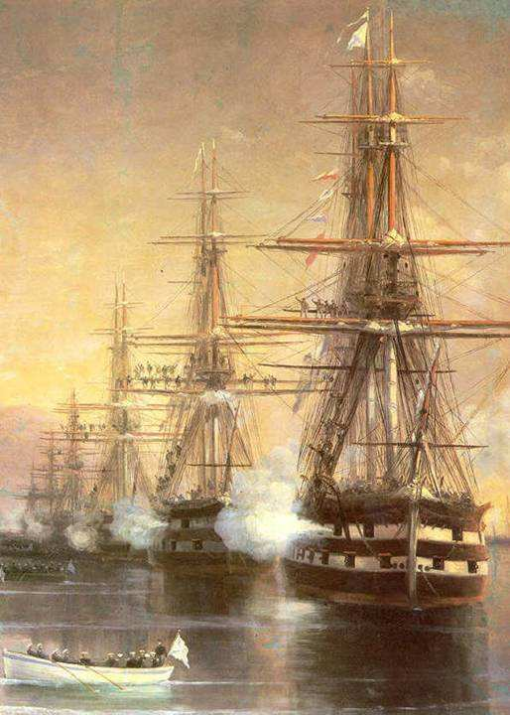
И.К. Айвазовский
Высадка в Субаши

Slide 10
В 1839 году Айвазовский принял участие как художник в военно-морском походе к берегам Кавказа. На борту военного корабля он познакомился с прославленными русскими флотоводцами: М.П. Лазаревым и героями будущей обороны Севастополя, в те годы молодыми офицерами, В.А. Корниловым, П.С. Нахимовым, В.Н. Истоминым. С ними он сохранил дружественные отношения на протяжении всей жизни.
Смелость и отвага, проявленными Айвазовским в боевой обстановке во время десанта в Субаше, вызвали к художнику симпатии среди моряков и соответствующий отклик в Петербурге.
Эта операция запечатлена им на картине "Высадка в Субаши".

Slide 11
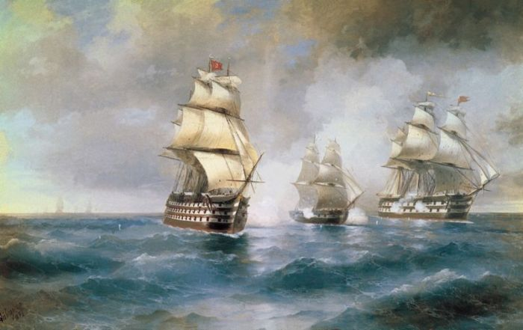
И.К. Айвазовский Бриг «Меркурий», атакованный двумя турецкими кораблями, 1892

Slide 12
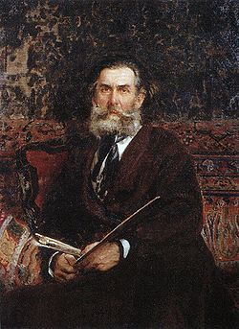
Алексей Петрович Боголюбов (16 марта 1824, село Померанье, Новгородская губерния, Российская империя — 27 октября 1896, Париж, Франция) — русский художник-маринист, мастер русской батальной марины.

Slide 13
Внук писателя А.Н.Радищева. Боголюбов родился в селе Померанье в Новгородской губернии 16 (28) марта 1824 года в семье помещика, отставного полковника Петра Гавриловича Боголюбова и Фёклы Александровны Радищевой (1795-1845).
Рано лишившись отца, был отдан в Алексеевский корпус, а оттуда переведен в Морской кадетский корпус в Петербурге, окончив в звании мичмана в 1841 году. Служил адъютантом у вице-адмирала Александра Алексеевича Дурасова. Ещё будучи кадетом, Боголюбов начал заниматься живописью. В 1849 году был в числе офицеров корабля «Камчатка», на котором отправился на Мадейру герцог Максимилиан Лейхтенбергский. Познакомившись с рисунками Боголюбова, герцог посоветовал молодому офицеру посвятить себя искусству.
В 1850 году Боголюбов поступил в Академию художеств. Своим художественным образованием он по преимуществу обязан М. Н. Воробьёву и Б. П. Виллевальде. Обратил на себя внимание двумя видами Кронштадтской гавани и картиной «Наводнение в Кронштадтской гавани в 1824 г.». В 1852 году получил вторую золотую медаль за три картины: «Вид Смольного монастыря с Охты», «Бой брига „Меркурия“ с двумя турецкими кораблями» (из турецкой войны 1828 года) и «Отбытие е. и. в. герцога Максимилиана Лейхтенбергского из Лиссабона».

Slide 14
Боголюбов закончил Академию в 1853 году с первой золотой медалью и был назначен художником главного морского штаба. Оставив морскую службу, он в течение семи лет путешествовал по Европе. В Женеве пользовался советами знаменитого Калама; в Париже работал в мастерской Изабэ; в течение двух лет учился у Андреаса Ахенбаха. В 1856 году Боголюбов побывал в Константинополе, на Дунае и в Синопе, с целью написать несколько этюдов для картин, заказанных ему императором Николаем Павловичем.
По возвращении получил звание академика, а в 1860 году — профессора живописи. Тогда же Боголюбов устроил в залах Академии выставку своих произведений в пользу вдов и сирот художников. На этой выставке особенное внимание публики обратили на себя картины из истории нашего флота, заказанные российским императором, в особенности «Синоп» и «Кермес в Амстердаме» . Император Александр II поручил Боголюбову написать в картинах историю флота Петра Великого.
По поручению гидрографического департамента Морского министерства Боголюбов плавал по Финскому заливу и шхерам, изображая берега и промеряя глубины в районах портов и шхерных проходов. Такой же атлас был им выполнен и в Каспийском море.
1871 году Боголюбов написал для православной церкви в Париже несколько фресок. В том же году он уступил Академии до 225 этюдов масляными красками и 800 рисунков сепией и акварелей.
Был основателем рисовального училища в 1897 году и Художественного музея имени А. Н. Радищева 1885 году в Саратове, завещал в этот музей свои произведения, ныне составляющие наиболее значительное собрание его работ. Последние годы жил в Париже, только изредка навещая Россию. Благодаря его инициативе, в Париже устроилось Общество взаимного вспомоществования русским художникам. В Саратове им устроен Музей имени Радищева, которому он приходился внуком. Произведения Боголюбова находятся в собраниях музеев России, в частности в Третьяковской галерее — «Золотой Рог», «Устье Невы», «Летняя ночь на Неве у взморья» и другие.
В Москве, в бывшем особняке художника, находящемся по адресу: ул. Сущёвская, д. 14, базируется Библиотека искусств, которой в 1996 году присвоено имя А. П. Боголюбова.

Slide 15
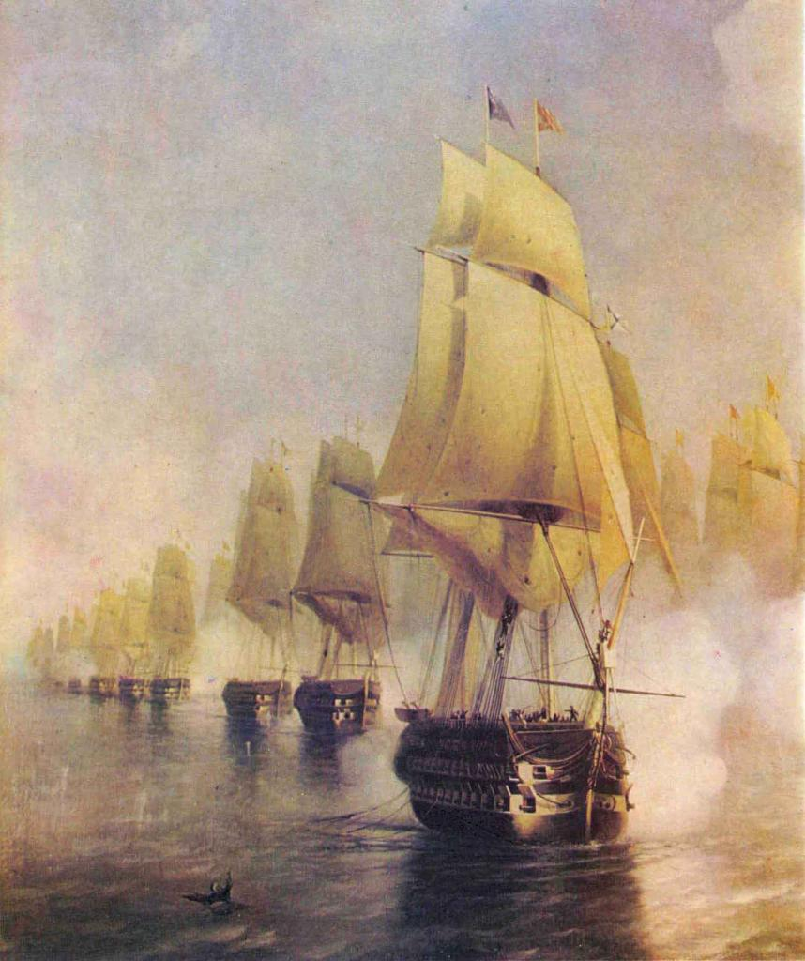
А.П. Боголюбов Афонское сражение 19 июня 1807 года
Холст, масло. Музей ВВМУ им. М. В. Фрунзе Картина была подарена А.П. Боголюбовым Морскому кадетскому корпусу в 1852 г. В конце 1806 г. началась война с Турцией. После успешной блокады Дарданелл, русские корабли обнаружили 19 июня 1807 г. у о. Лемнос турецкий флот. В 7 часов 45 минут на флагманском корабле "Твердый" был поднят сигнал о начале боя. По распоряжению Д.Н. Сенявина три пары русских корабле пошли на три турецких адмиральских корабля. К 10 часам утра турецкие флагманские корабли были вынуждены покинуть линию, а остальные в беспорядке стали спускаться по направлению к Афонской горе, преследуемые русскими кораблями. На картине А.П. Боголюбова изображены русские корабли, атакующие турецкий флот, трудно различимый среди дыма выстрелов. Справа, кормой к зрителю, стоит флагманский корабль "Твердый", атакующий неприятельский адмиральский корабль "Дель-эль-Бахри".

Slide 16
Картина была подарена А.П. Боголюбовым Морскому кадетскому корпусу в 1852 г.
В конце 1806 г. началась война с Турцией. После успешной блокады Дарданелл, русские корабли обнаружили 19 июня 1807 г. у о. Лемнос турецкий флот.
В 7 часов 45 минут на флагманском корабле "Твердый" был поднят сигнал о начале боя. По распоряжению Д.Н. Сенявина три пары русских кораблей пошли на три турецких адмиральских корабля.
К 10 часам утра турецкие флагманские корабли были вынуждены покинуть линию, а остальные в беспорядке стали спускаться по направлению к Афонской горе, преследуемые русскими кораблями.
На картине А.П. Боголюбова изображены русские корабли, атакующие турецкий флот, трудно различимый среди дыма выстрелов. Справа, кормой к зрителю, стоит флагманский корабль "Твердый", атакующий неприятельский адмиральский корабль "Дель-эль-Бахри".

Slide 17
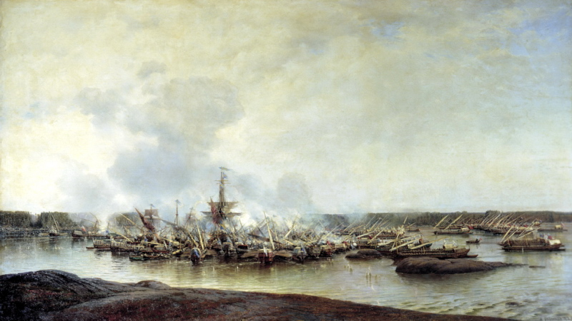
БОГОЛЮБОВ А. - Сражение при Гангуте 27 июля 1714 года,

Slide 18
Многие великие русские художники, не будучи маринистами, все же отдали дань морской тематике, посвятив морю или морякам несколько своих картин. Например, И. Левитан, И. Репин, Н. Рерих, М. Нестеров, П. Верещагин и другие.

Slide 19
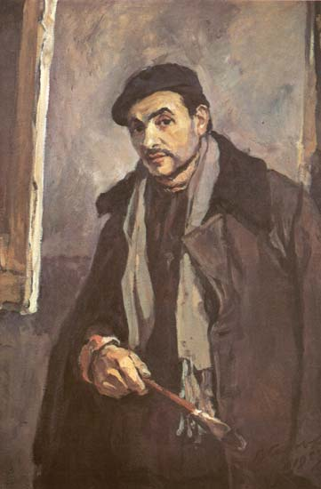
Блинков Александр Александрович (1911-1987)

Slide 20
Известный советский баталист Александр Александрович Блинков свое увлечение к изобразительному искусству реализовал учебой (1932—1939) в Институте живописи, скульптуры и архитектуры Всероссийской академии художеств в Ленинграде (с 1944 года — ИЖСА имени И.Е. Репина).
Его дипломная работа была посвящена героико-романтической в те времена теме Гражданской войны (Первая Конная под Воронежем), а свой первый самостоятельный "художественный бой" принял в Советско-финской войне. Далее последовали Великая Отечественная и картины А. Блинкова "Взятие Тихвина" (1941—1942), "Партизанские тропы" (1945), "Курская дуга" (1957—1959), серия "Дороги войны" (1964—1965) — лишь некоторые из работ художника военной тематики.
А.А. Блинков принимал участие и в создании монументальных творений. В соавторстве он выполнил панораму "Оборона Петрограда", диорамы "Штурм Зимнего дворца" (1957), "Волгоградская битва" (1962).

Slide 21
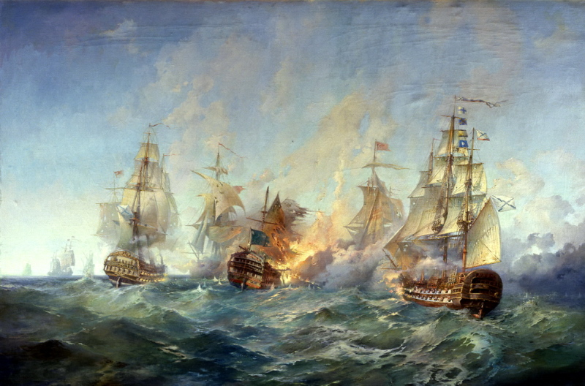
.
• БЛИНКОВ Александр - Сражение у острова Тендра 28-29 августа 1790 года, 1955

Slide 22
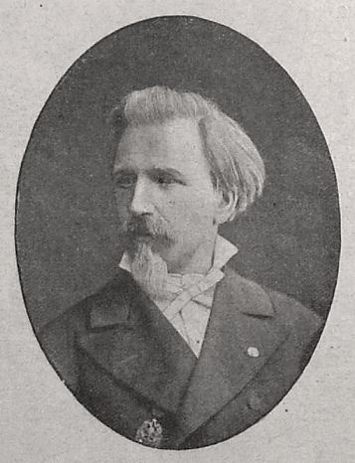
Лагорио, Лев Феликсович (9 декабря 1826 — 17 ноября 1905) — происходит из обрусевшей итальянской семьи , художник, акварелист.

Slide 23
Родился Лев Феликсович Лагорио в Феодосии, в семье купца, негоцианта, масона Феликса Лагорио ( 1781-1857 ) вице-консула королевства Обеих Сицилий происходившего из аристократического генуэзского рода . Окончил Феодосийскую гимназию. В 1839–1840 годах занимался в Феодосийской мастерской И. К. Айвазовского . В 1842 году , при содействии губернатора Таврии А. И. Казначеева, поступил в Императорскую Академию Художеств, где обучался на средства герцога Максимилиана Лейхтенбергского. Его учителями были А.И.Зауервейд и М.Н.Воробьёв затем Б.П.Виллевалье .
Летом 1845 года совершил плавание на военном фрегате "Грозящий", в 1846 году плавал на собственной лодке вдоль берегов Финского залива. В 1847 году удостоен малой серебряной медали за "Финляндский вид", в 1848 году - большой серебряной медали за этюд с натуры. Через три года после поступления удостоился 2-ой золотой медали , за работу "Вид в окрестностях Выборга" . В 1850 году получил звание художника XIV класса и 1-ю золотую медаль за "Вид на Лахте, близ Петербурга" . Во время своего студенчества участвовал в создании портрета Козьмы Пруткова .

Slide 24
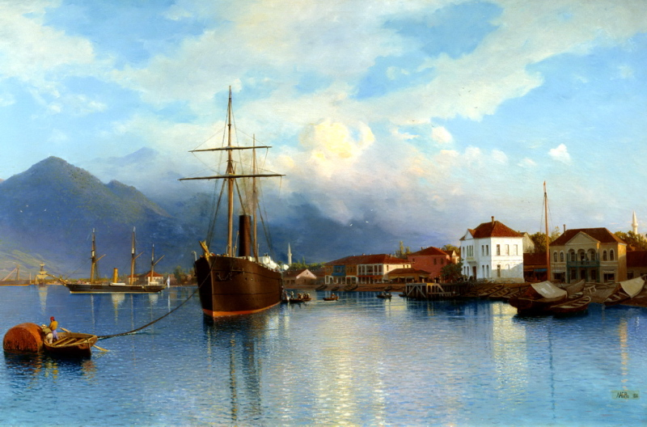
ЛАГОРИО Лев - Батум

Slide 25
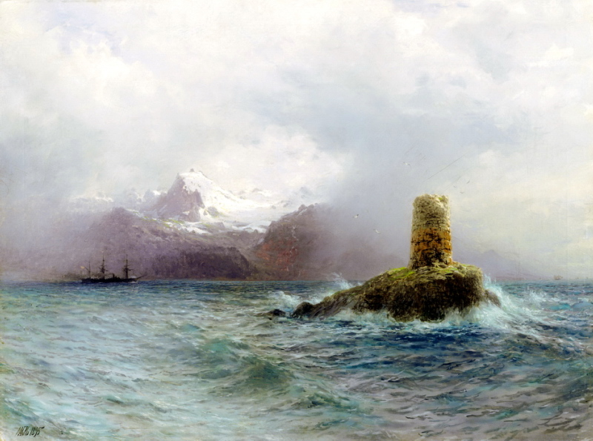
ЛАГОРИО Лев - Лафотенский остров

Slide 26
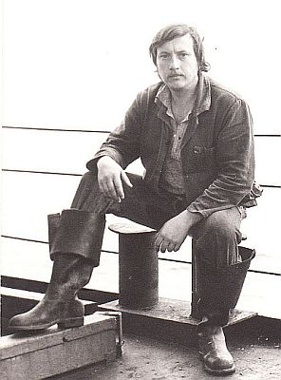
Леонов Александр Владимирович 1947 года рождения.
Школа на Плющихе, служба в армии – три года на флоте, учеба в МГПИ им. Ленина на художественно-графическом факультете. После окончания института в свободном плавании.
Дальний восток: Сахалин, Камчатка, Курильские острова. От Берингового моря до Японского, Тихий океан. Порт приписки – Корсаков, должность – матрос рыболовного траулера. Романтика, пропитанная рыбой, солью, потом. И море, моё море! С собой всегда карандаш и бумага, этюдник и кисти. Наброски, зарисовки, этюды: море загадочное и таинственное, спокойное в штиль и грозное в шторм, манящее и завораживающее.
Вернувшись с Дальнего востока, работал художником в журнале «Советское Военное Обозрение», недолго. Снова свободное плавание, работа над морскими пейзажами.

Slide 27
Леонов А.В., Воспоминание

Slide 28
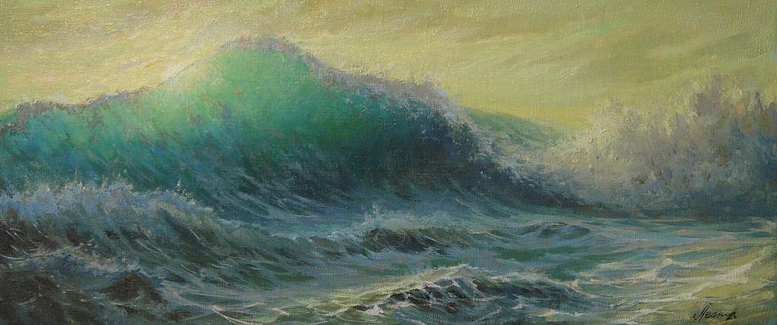
А. Леонов Солнце в волне

